Slide 1
Мастер-класс для детей и родителей «Осеннее дерево»
Подготовила : Донских Л.В.
Воспитатель ГБДОУ детский сад 86
Приморского района

Slide 2
«Дети должны жить в мире красоты, игры, сказки, музыки, рисунка, фантазии, творчества…» В.А. Сухомлинский
Творческое начало есть у каждого, но именно в детстве его легче всего заметить и развить. Польза творчества для любого человека доказана давно. Ведь творческий подход нужен везде. Развивающие занятия всегда имеют признаки творчества, а уж создание чего-то своими руками – один из главных способов развивать ребенка.
Лучше всего заниматься совместным творчеством, в котором вы покажете ребенку важность и занимательность изготовления поделок собственными руками. Это очень интересное время провождения будет чудесным занятием и для вас и для ребенка.

Slide 3
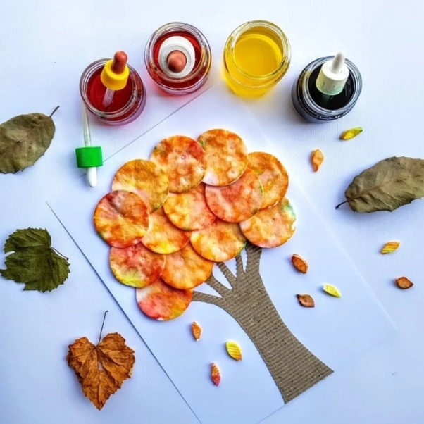
Осень – замечательное время года, но самое красивое все-таки «золотая осень». Всё вокруг усыпано «золотом» и не возможно налюбоваться на красоту. Чтобы у детей остались воспоминания, мы все время наблюдаем, что происходит с листочками. Можно поиграть с детьми «Найди листок, какой покажу», «Найди пару»; можно выучить стихотворение про осень. Итак, представляю вашему вниманию поделку из ватных дисков «Осеннее дерево»

Slide 4
Для работы нам понадобится: - ватные диски - желтая, зеленая, оранжевая и красная краски - цветная бумага - клей, ножницы

Slide 5
Берем гуашь и красим ватные диски в желтый, оранжевый, красный и зеленые цвета. Можно сделать однотонные «листики», но красивей когда листья в разноцветных разводах. Это сделать не сложно. На мокрый диск тыкаем кисточку, вымазанную в желтой краске, а затем в красной. На мокром диске появляются красивые разводы – как на осенних листьях. После этого диски нужно хорошенько просушить. Пока диски сохнут, вырезаем из цветной бумаги ствол нашего дерева, приклеиваем его на картон. Когда диски высохнут, приклеиваем наши «листики» на картон, формируем крону нашего дерева. Для этого аккуратно приклеиваем разноцветные ватные диски вокруг веток. Чтобы аппликация была завершенной, приклеиваем несколько «листиков» под деревом, имитируя настоящий осенний листопад.

Slide 6
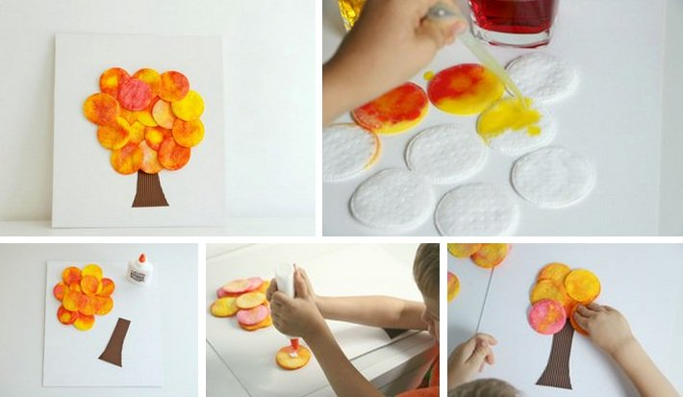

Slide 7
Занимайтесь с детьми, привлекайте максимум их внимания, а главное, делайте это с любовью – и результат не заставит себя ждать. Ведь вы ключ, который должен открыть для ребенка дверь в большой мир.
Ждем ваших отзывов и достижений детей!

